Slide 1
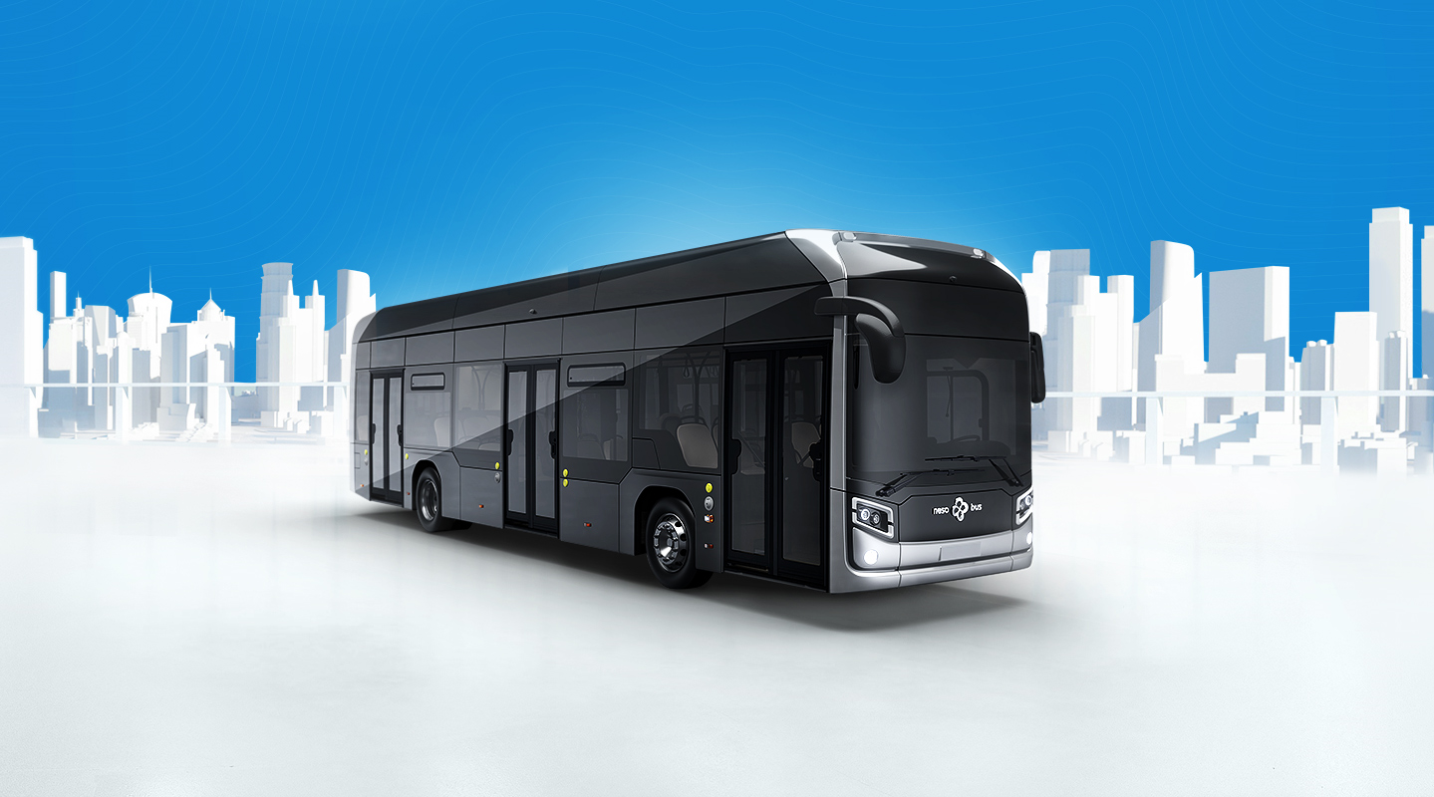
NesoBus
Autobus na wodór
Maj 2024
Autobus Wodorowy jako przyszłość transportu miejskiego

Slide 2
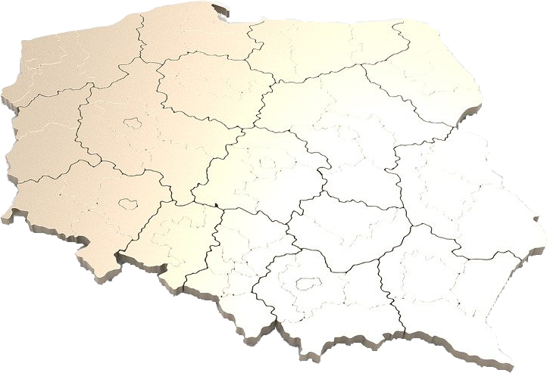
Kto za tym stoi?
ZE PAK S.A.
piąty największym wytwórca energii elektrycznej w Polsce
Grupa Polsat Plus
jedna z największych polskich firm oraz wiodąca
grupą medialno-telekomunikacyjna

Slide 3
Fazy projektu
WRZESIEŃ 2019
WRZESIEŃ 2020
WRZESIEŃ 2020
LISTOPAD 2021
KWIECIEŃ 2022
od 2023
LISTOPAD 2021
Pomysł stworzenia polskiego autobusu zeroemisyjnego
START PROJEKTU W ŚWIDNIKU
Wykonanie podstawowych prac inżynieryjnych
Zakończenie budowy autobusu prototypowego
Otrzymanie homologacji
Produkcja seryjna

Slide 4
Założenia projektu
NIEEMISYJNOŚĆ – w przypadku zastosowania zielonego wodoru autobus wytwarza jedynie skroploną parę wodną, którego marka to skrót od „Nie Emituje Spalin i Oczyszcza” powietrze
MODUŁOWA I ERGONOMICZNA KONSTRUKCJA – możliwość dostosowania budowy autobusu do wymogów klienta
KONSTRUKCJA AUTOBUSU - stworzona od podstaw jako wodorowa
NOWY SYSTEM ROZPROWADZENIA POWIETRZA – innowacyjne rozwiązanie w zakresie równomiernego rozprowadzenia powietrza w przestrzeni pasażerskiej poparte złożonym wnioskiem patentowym
NIŻSZE ZUŻYCIE ENERGII – zastosowanie tranzystorów w technologii SiC w przetwornicach zmniejsza wagę przy zwiększeniu całkowitej sprawności układu w stosunku do standardu rynkowego wykorzystującego tranzystory w technologii IGBT
ZWIĘKSZENIE ZASIĘGU – trwają prace nad zaadaptowaniem butli magazynujących wodór pod wyższym ciśnieniem 700 bar w porównaniu do standardu 350 bar, co pozwoli zwiększyć pokonany dystans na jednym tankowaniu do 600-700 km
Relaksująca podróż, miejsce dobrego samopoczucia – darmowy Internet 5G w trakcie podróży, wyświetlacze z TV i czytelną nawigacją
Szybkie tankowanie – czas tankowania ok 15 min

Slide 5
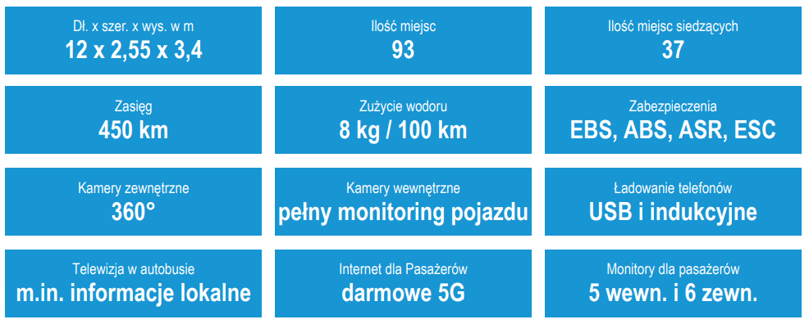
Parametry autobusu

Slide 6
Jak działa autobus wodorowy
Autobus wodorowy produkuje energię elektryczną z wodoru;
Wytwarza zielony prąd na bieżąco z zatankowanego wodoru przy użyciu ogniwa paliwowego. Posiada własną „mini-elektrownię”.
Fizycznie wodór ze zbiornika łączy się z tlenem pobranym z powietrza i wytwarzana jest energia elektryczna zasilająca silnik elektryczny. Nie ma żadnego procesu spalania.
W wyniku połączenia wodoru z tlenem w ogniwie paliwowym, autobus emituje z rury wydechowej tylko parę wodną. Ta woda jest w pełni destylowana.
Autobus ma jedynie niewielką baterie do odzysku energii z hamowania -> mała bateria to mniejszy negatywny wpływ na środowisko zarówno przy jej produkcji jak i jej „recyklingu” po okresie zużycia;
Wodór ma być dostarczany m.in. do pięciu ogólnodostępnych stacji tankowania wodorem, które ZE PAK wybuduje jeszcze we Wrocławiu, Rybniku, Gdańsku, Gdyni i Lublinie.
Nasz NesoBus nie emituje spalin i oczyszcza powietrze.

Slide 7
H2 kontra diesel i elektryk

Slide 8
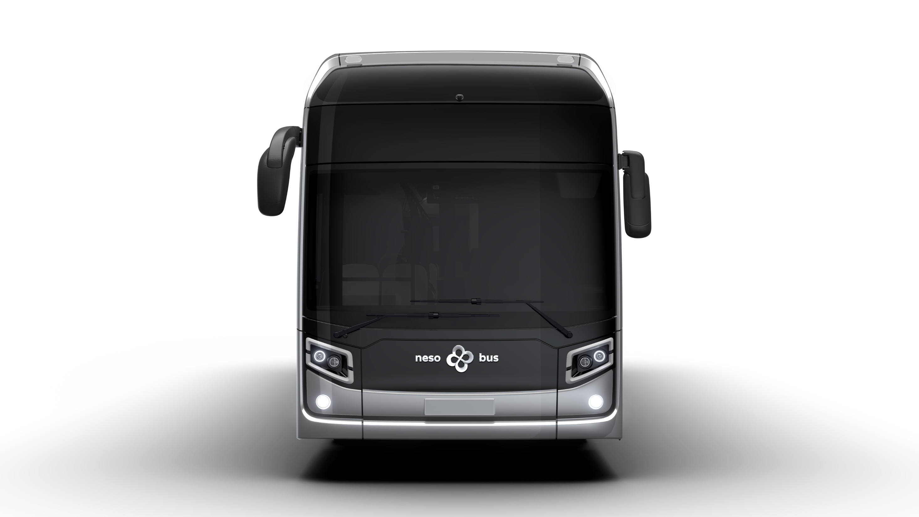
Dziękujęmy za uwagę

